Slide 1

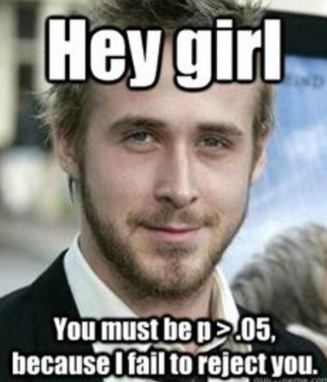
Power, Effect Size & Sample Size Planning
Rizqy Amelia Zein
Departemen Psikologi Kepribadian dan Sosial

Slide 2

Taraf signifikansi: masih signifikan? (1)
Hampir semua artikel ilmiah di Psikologi menyandarkan kesimpulan inferensialnya dengan menggunakan informasi mengenai taraf signifikansi (p-value - statistical significance) sebagai patokan/bukti untuk menerima/menolak hipotesis, padahal informasi ini bermasalah dalam tataran praktis.
Signifikan = seberapa beda?
Signifikan = seberapa kuat/besar?
Taraf signifikansi tidak mengandung informasi apapun mengenai jarak antara dua kelompok yang diteliti (pada kasus penelitian komparasi antara dua kelompok; substantive significance – Kelley & Preacher 2012), dan taraf signifikansi tidak dapat dibandingkan antar studi.
Akibatnya, nilai informasi suatu artikel ilmiah menjadi amat kecil.

Slide 3

Taraf signifikansi: masih signifikan? (2)
Untuk mengatasi persoalan ini, American Psychological Association (APA) merekomendasikan bahwa seluruh laporan analisis statistik dalam semua naskah terpublikasi harus mencakup informasi mengenai effect size (lihat APA 5th edition manual, 1.10: Results section).

Slide 4
Taraf signifikansi: masih signifikan? (3)
Apabila peneliti tidak berintensi melakukan generalisasi (hanya tertarik pada temuan di level sampel), taraf signifikansi tidak diperlukan. Dalam situasi ini, informasi mengenai effect size saja sudah memadai untuk penarikan kesimpulan.
Ketika menginvestigasi effect size dengan sample size yang kecil, taraf signifikansi akan memberikan informasi yang menyesatkan. Berbeda dengan yang umum diketahui, taraf signifikansi bukan indikator besarnya efek, melainkan fungsi dari sample size, power dan p-values.
Ketika menginvestigasi effect size dengan sample size yang besar, taraf signifikansi dapat memberikan informasi yang menyesatkan, karena efek yang amat kecil dan trivial dapat sama-sama menghasilkan kesimpulan signifikan secara statistik.
(Neill, 2008)
http://www.wilderdom.com/research/effectsizes.html

Slide 5
Taraf signifikansi: masih signifikan? (4)
Kasus 1
Joko mengambil data dari 2 kelompok sampel yang independen, dengan sampel masing-masing 10 tiap kelompok (N=20).
M₁=6, SD₁=3.16 dan M₂=7, SD₂=3.16 menghasilkan t=-0.5, p=0.63 (p>0.05) --- H0 gagal ditolak!
Kasus 2
Bowo mengambil data dari 2 kelompok sampel yang independen, dengan sampel masing-masing 100 tiap kelompok (N=200).
M₁=6, SD₁=3.16 dan M₂=7, SD₂=3.16 menghasilkan t=-2.46, p=0.02 (p<0.05) --- H0 ditolak!
Ini menunjukkan p-value sangat sensitif dengan sample size!!

Slide 6
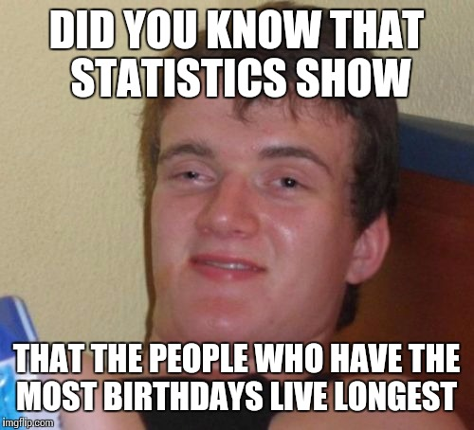
Effect size (1)
Definisi yang paling lugas dari effect size adalah “…the magnitude, or size, of an effect..” (Cohen 1992)
Kadang-kadang didefinisikan sebagai nilai relatif dibandingkan dengan null effect (Kelly & Preacher 2012)
Effect size dapat dibandingkan antar studi
Salah satu bentuknya adalah Cohen’s d, atau hanya “d.” Digunakan dalam uji perbedaan antara 2 kelompok independen (independent sample t-test)

Slide 7
Effect size (2)
Interpretasi d (Cohen 1988) (disclaimer: Cohen memohon patokan ini diabaikan)
.8 = besar (8/10 dari unit standar deviasi)
.5 = sedang (1/2 dari unit standar deviasi)
.2 = kecil (1/5 dari unit standar deviasi)
Uji hipotesis yang berbeda menggunakan parameter effect size yang berbeda (Lalongo 2012)
http://imaging.mrc-cbu.cam.ac.uk/statswiki/FAQ/effectSize

Slide 8
Bagaimana cara menggunakan p-value dan ES?
P-value/ES | Besar | Kecil
Signifikan | Efek IV terhadap DV besar dan cenderung konsisten | Efek IV terhadap DV sebenarnya kecil, tetapi mengalami overestimasi karena sample size besar
Tidak signifikan | Efek IV terhadap DV besar, tetapi power terlalu rendah untuk mendeteksi efek tsb atau Efek IV terhadap DV besar, tapi reliabilitasnya tidak diketahui. | Efek IV terhadap DV kecil

Slide 9
Effect size dan power
Kalau pada sampel kecil nothing is significant, sedangkan pada sampel besar anything is significant…
Lalu bagaimana cara kita menentukan jumlah sampel yang tidak terlalu kecil dan tidak terlalu besar?
Maksimalkan statistical power
Apa itu statistical power?

Slide 10
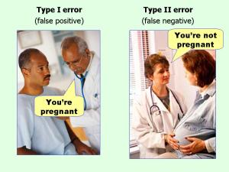

Slide 11

Luruskan definisi… (1)
P-value: probabilitas peneliti mendapatkan nilai effect size yang ekstrim, dengan asumsi H0 benar (no effect) → berlaku dalam jangka panjang (pada N studi = ~)
Amel berasumsi bahwa semua dosen Fakultas Psikologi sama cantiknya
Setelah Amel bandingkan kecantikannya dengan dosen yang lain, lho… ternyata Amel adalah yang tercantik di Fakultas Psikologi
P-value adalah “…peluang dosen lain bisa secantik Amel, kalo seandainya benar bahwa semua dosen sama cantiknya”
Kesalahan tipe 1: menyimpulkan ada efek/hasil signifikan (p<.05), ketika H0 yang benar (no effect)
α: probabilitas terjadinya kesalahan tipe 1

Slide 12

Luruskan definisi… (2)
Kesalahan tipe 2: menyimpulkan tidak ada efek/hasil tidak signifikan (p>.05), ketika H1 yang benar
​​β: probabilitas terjadinya kesalahan tipe 2
​1-β (power): probabilitas mendeteksi adanya efek/hasil signifikan (p<.05), ketika H1 yang benar.
α dan β seperti jungkat-jungkit.
Yang satunya naik, pasti mengakibatkan satunya turun.

Slide 13
P-value/Kondisi riil | H0 benar | H1 benar
Signifikan | False Positive (α) | True Positive (1-β)
Tidak signifikan | True Negative (1-α) | False Negative (β)

Slide 14
Misalnya…
Esmeralda ingin menguji hipotesis:
H1: Makan Samyang dapat menyebabkan diare
H0: Makan Samyang tidak berdampak apapun pada frekuensi pup perharinya
Probabilitas H1:H0 adalah 50:50, kita tidak tahu mana hipotesis yang paling mungkin
Kita gunakan asumsi default
α: 0.05/5% sehingga 1- α = 0.95 / 95%
β: 0.2/20%, sehingga 1-β = 0.8 / 80%

Slide 15
P-value/Kondisi riil | H0 benar (50%) | H1 benar (50%)
Signifikan α: 5%; 1-β: 80% | False Positive 5%*50%=2.5% | True Positive 80%*50%=40%
Tidak signifikan 1-α: 95%; β: 20% | True Negative 95%*50%=47.5% | False Negative 20%*50%=10%

Slide 16
Tanpa melakukan apapun, bahkan sebelum kita mengambil data, True Negative merupakan outcome yang paling mungkin

Slide 17
Lalu apa yang bisa kita lakukan?

Slide 18
P-value/Kondisi riil | H0 benar (50%) | H1 benar (50%)
Signifikan α: 5%; 1-β: 99% | False Positive 5%*50%=2.5% | True Positive 99%*50%=49.5%
Tidak signifikan 1-α: 95%; β: 1% | True Negative 95%*50%=47.5% | False Negative 1%*50%=0.5%

Slide 19
P-value/Kondisi riil | H0 benar (50%) | H1 benar (50%)
Signifikan α: 1%; 1-β: 80% | False Positive 1%*50%=0.5% | True Positive 80%*50%=40%
Tidak signifikan 1-α: 99%; β: 20% | True Negative 99%*50%=49.5% | False Negative 1%*50%=0.5%

Slide 20
P-value/Kondisi riil | H0 benar (10%) | H1 benar (90%)
Signifikan α: 5%; 1-β: 80% | False Positive 5%*10%=0.5% | True Positive 80%*90%=72%
Tidak signifikan 1-α: 95%; β: 20% | True Negative 95%*10%=9.5% | False Negative 20%*90%=18%

Slide 21
Seandainya p=0.05, berapa power yang dimiliki?

Slide 22
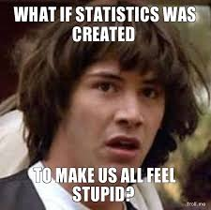
Seandainya…
Kita dapat membuat simulasi 100.000 studi dengan rata-rata power sebesar 90%.
Berikut adalah scatterplot yang menggambarkan korelasi antara p-value dengan power

Slide 23
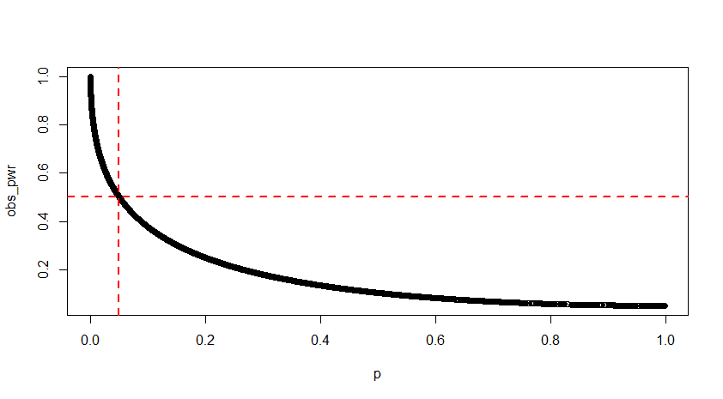
Syntax credit: Lakens, 2014

Slide 24

Artinya…
Dalam jangka panjang (N=~), studi dengan p-value=0.05 kemungkinan memiliki power sebesar hanya 50% saja!
Bahkan Cohen (1962) menyatakan bahwa rata-rata power penelitian Psikologi adalah 50%
Berarti sebagian besar penelitian yang dikutip oleh buku teks acuan kita kemungkinan besar adalah false positive
Ada banyak sekali penelitian Psikologi (yang dipublikasikan di jurnal high-impact) yang melaporkan p-value yang mendekati 0.05 (contoh: 0.049, 0.04, …) tapi dilaporkan sebagai temuan yang signifikan ☹
Yang lebih gawat… ada beberapa peneliti yang melaporkan p-value=0.051, 0.055, dst. sebagai marginally significant!

Slide 25


Slide 26
Berbagai mitos…
Dalam paradigma null hypothesis significance testing (NHST), ketika kita melakukan uji hipotesis, kita hanya melakukan kontrol pada kesalahan tipe 1, sehingga kita hanya bisa menghasilkan bukti yang mendukung/menolak H0 → Fisher’s NHST!
Kita cenderung ‘mengabaikan’ kesalahan tipe 2 (Power Primer, Cohen) --- tapi anehnya, kalau H0 ditolak, kenapa Ha/H1 yang diterima? Padahal kan yang diuji H0?
Ketika H0 gagal ditolak (p>0.05), ada dua kemungkinan:
Mungkin H0 benar (sehingga harus diterima)
Mungkin sample sizenya tidak cukup besar untuk menolak/menerima H0, sehingga powernya rendah!
Namun power sebaiknya diestimasi sebelum studi (a priori), dengan merencanakan jumlah sampel sebelum pengambilan data.

Slide 27
Bagaimana mengoptimalisasi power?
Meningkatkan α → misal dari umumnya 0.05 menjadi 0.1
tentu saja ini tidak diinginkan, kita mau α dan β sama-sama rendah.
Naikkan effect size
Pilih prediktor dengan justifikasi yang jelas
Dalam eksperimen, sebaiknya bandingkan treatment dengan no treatment
Tes statistik yang one-tailed memiliki power yang lebih tinggi daripada two-tailed test
Naikkan n (sample size) atau turunkan s (standar deviasi)
Dalam menghitung test statistics, kita membagi standar deviasi dengan akar n (s/√n) - penurunan s membuat t menjadi lebih kecil, seperti halnya meningkatkan n - membagi dengan jumlah yang lebih kecil memberi kita nilai yang lebih besar dari z atau t, yang menghasilkan peningkatan peluang menolak Ho

Slide 28
Berapa besar power yang optimal?
Umumnya, konsensus menyatakan 0.8 (80%) termasuk memadai untuk mendeteksi adanya efek.
Power=0.8 → 80% peluang mendeteksi adanya efek, 20% peluang melakukan kesalahan tipe 2
Sebelum melakukan pengambilan data, kita dapat melakukan power analysis (secara a priori) yang memberikan informasi kepada kita berapa banyak jumlah sampel yang dibutuhkan untuk mendeteksi ES sebesar x dengan power sebesar 80%
Software yang dapat digunakan:
R (package pwr, PoweR, psych, dll)
jamovi (module jpower)
G*Power (http://www.gpower.hhu.de/)

Slide 29
Cohen (1992) merekomendasikan 1-β (power) setidaknya = 0.8 / 80% (tapi ia berharap rekomendasi ini diabaikan) ☺

Slide 30
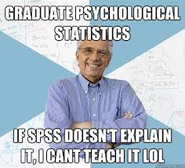
Mengapa power diabaikan ☹
Membingungkan ☹
Pemahaman yang keliru soal teknik statistik
Statistik (pendekatan frequentist utamanya) adalah the science of changing our mind (from default action)
H0 adalah default action
Sering disalah artikan sebagai cara untuk confirming/predicting fenomena, padahal dengan statistik kita hanya mendapat informasi tentang derajat ketidakpastian (uncertainty), bukan menegaskan/mendapatkan/melegitimasi kepastian-kepastian.
SPSS tidak pernah mengeluarkan power analysis
Untuk versi 25 disediakan, tapi harus install add-on tambahan

Slide 31
Sampling error & sample size planning

Slide 32
Sampling error
..merupakan besaran variasi proporsi/mean sampel dibandingkan dengan variasi proporsi/mean populasi..
Dikenal juga dengan margin error
Dasarnya dari dua konsep yang saling berkaitan: standard error dan confidence level
Standard error dihitung berdasarkan….
…derajat variasi (standard deviation) yang dibandingkan dengan jumlah sampel

Slide 33

Standard error (of proportion)
p = proporsi yang akan diukur SE-nya
n = jumlah sampel
Dalam sebuah survei elektabilitas calon Presiden, diketahui pemilih Alfonso = 33%, sedangkan Marimar = 31% (n=1000), berapa SEnya?
SE = √ (p*[1-p] / n)
= √ (0.33*[1-0.33] / 1000)
= 0.015 atau sekitar 1.5%

Slide 34
Menghitung sampling error
Untuk menghitung sampling error dengan tingkat kepercayaan (confidence level) sebesar 95%, maka kita akan mengalikan SE dengan nilai Z (distribusi normal/Gaussian)
95% [1.96]
98% [2.32]
99% [2.58]
Oke, kita mau defaultnya aja (95%) berarti SE x 1.96 ---- 0.015*1.96 = 0.29 = ±2.9%
Berarti di populasi, Alfonso kemungkinan mendapatkan 30.1% - 39.9% dan Marimar 28.1% - 33.9% → rentang kepercayaan/confidence interval (CI)
Tetapi! Kita hanya yakin 95% proporsi di populasi jatuh di rentang ini, masih ada peluang 5% proporsi sebenarnya di populasi jatuh diluar rentang tsb.
SE kecil = CI makin sempit = estimasi makin akurat

Slide 35
Confidence interval
Semua parameter statistik (koefisien korelasi, ES, path coefficient, mean, bahkan koefisien reliabilitas) dapat dihitung sekalian SEnya.
Padahal parameter tsb kan hanya mencerminkan sampel
Kalo estimasi parameter di populasi? Gunakan confidence interval!
Jadi, confidence interval merupakan estimasi kita atas parameter di populasi yang sifatnya tidak diketahui (unknown)
Oleh karena itu....
Laporkan ES dan berikan confidence intervalnya.
Contoh:
Setelah dilakukan analisis Spearman’s Rho, korelasi antara dukungan sosial dan depresi diketahui positif dan amat kuat (0.89, 95% CI [0.81 – 0.92])
Koefisien reliabilitas skala OCD adalah α = 0.97 (95% CI 0.91 – 0.99)

Slide 36
Mana yang lebih akurat & representatif?
Fernando Jose ingin mengukur intelegensi mahasiswa Psikologi yang N populasinya = 1400, dengan mengambil sampel sebanyak 500 orang
Maria Mercedes ingin mengukur intelegensi remaja di Jawa Timur dengan N populasinya = 15000, dengan mengambil sampel sebanyak 500 orang

Slide 37
Jawabannya? Kekuatan estimasinya sama!

Slide 38
Meminimalisasi sampling error
Tidak ada kaitannya dengan besar populasi (yang biasanya unknown).
Mau di populasi 1000, 100 juta dan 10 milyar, sampling error pada kelompok sampel n=100 akan sama saja.
Kalau mau mengurangi sampling error, maka gedeinlah jumlah sampel!
25 partisipan +/- 20%
50 partisipan +/- 14%
100 partisipan +/- 10%
200 partisipan +/- 7%
400 partisipan +/- 5%
1,000 partisipan +/- 3%
2,000 partisipan +/- 2%
10,000 partisipan +/- 1%

Slide 39
Menentukan sample size
…agar sample size tidak terlalu sedikit, dan tidak terlalu besar…
A priori power analysis
Sensitivity analysis
Accuracy of interval parameter estimation (AIPE)
Monte carlo simulation (MC)
Digunakan juga untuk mengimpute data yang missing (menggunakan Markov Chain Monte Carlo (MCMC))
Kita akan coba teknik yang pertama dan kedua.

Slide 40
A priori power (1)
Prinsipnya digunakan untuk mengestimasi jumlah sampel yang dibutuhkan untuk mendeteksi ES sebesar n, dengan diketahui:
α = 0.05; dan
1-β = 0.8/80%
Teknik statistik tertentu
Sudah banyak dianjurkan oleh jurnal-jurnal high impact untuk menentukan jumlah sampel sekaligus rule of data collection stopping.
Mencegah peneliti curang, yaitu sengaja menambah responden agar hasilnya signifikan → p-value fishing

Slide 41
A priori power (2)
Amel ingin menguji obat diare baru ciptaannya. Ia memberikannya pada sekelompok pasien diare, lalu mencatat frekuensi pup mereka dalam seminggu dan dibandingkan dengan frekuensi pup sekelompok pasien lain yang tidak diberikan apa-apa.
Amel tidak yakin obatnya sangat ampuh. Ia berasumsi mungkin efektif, tapi kecil efeknya (d=0.2).
Namun tentu saja ada kemungkinan obat tsb tidak ampuh atau malah menimbulkan efek samping.
Berapa banyak responden yang harus diambil untuk mendeteksi ES sebesar d=0.2 dengan α = 0.05 dan 1-β = 0.8?

Slide 42
Menggunakan G*Power (t-test)
Dalam opsi test family, pilih t-test.
Dalam opsi statistical test, pilih Means: difference between two independent means (two group).
Untuk opsi type of power analysis, pilih a priori: computed required sample size – given α, power and effect size.
Pilih two-tailed test, ES = 0.2, α=0.05, power=0.8, dan allocation ratio N1/N2 (rasio antara kelompok treatment dan kontrol) = 1

Slide 43
Interpretasi
Untuk mendeteksi d=0.2, maka Amel harus mendapatkan setidaknya 394 responden utk masing2 kelompok (total N=788)
Coba klik X-Y plot for range of values

Slide 45
A priori power (3)
Amel ingin melakukan penelitian untuk menyelidiki hubungan antara jumlah setoran suami tiap bulan dengan dengan berat badan.
Menggunakan korelasi bivariat.
Beberapa literatur menyebutkan ada hubungan yang positif dan cenderung moderate antara kedua variabel ini.
Katakanlah r=0.4
Kedua variabel diharapkan berdistribusi normal.
Berapa banyak responden yang harus diambil untuk mendeteksi ES sebesar r=0.4 dengan α = 0.05 dan 1-β = 0.8?

Slide 46
Menggunakan G*Power (korelasi bivariat)
Dalam opsi test family, pilih exact.
Dalam opsi statistical test, pilih Correlations: bivariate normal model
Untuk opsi type of power analysis, pilih a priori: computed required sample size – given α, power and effect size.
Pilih one-tailed test, correlation ρ H1 = 0.4, α=0.05, power=0.8, dan correlation ρ H0 = 0

Slide 47
Interpretasi
Untuk mendeteksi r=0.4, maka Amel harus mendapatkan setidaknya 37 responden
Coba klik X-Y plot for range of values

Slide 49
A priori power (4)
Amel ingin melakukan penelitian untuk menyelidiki hubungan antara jumlah setoran suami tiap bulan dengan dengan berat badan.
Setelah dilakukan analisis korelasi bivariat, dan mendapatkan bukti yang cukup bahwa kedua variabel tsb berkorelasi, Amel memutuskan untuk membuat model regresi linier.
Berapa banyak responden yang harus diambil untuk mendeteksi ES sebesar R²=0.16 dengan α = 0.05 dan 1-β = 0.8?

Slide 50
Menggunakan G*Power (regresi linear)
Dalam opsi test family, pilih F-tests.
Dalam opsi statistical test, pilih Linear multiple regression: Fixed model, R² deviation from zero
Untuk opsi type of power analysis, pilih a priori: computed required sample size – given α, power and effect size.
Klik determine pada kolom effect size f², kemudian pilih from correlation coefficient (karena cuma ada 1 prediktor). Isikan squared multiple correlation ρ² = 0.16, lalu klik calculate and transfer to main window.
Pilih α=0.05, power=0.8, dan number of predictors = 1

Slide 51
Interpretasi
Untuk mendeteksi R²=0.16, maka Amel harus mendapatkan setidaknya 44 responden
Coba klik X-Y plot for range of values

Slide 53
Sensitivity analysis
A priori power analysis memiliki 1 kelemahan, yaitu mengasumsikan bahwa peneliti punya sumberdaya tak terbatas untuk mengambil n berapapun.
Padahal….
Dana terbatas
Akses terbatas
Belum lagi ada risiko systematic bias dan sampling error
Alternatifnya, kita bisa menggunakan sensitivity analysis untuk mendeteksi:
Berapa besar ES yang dapat kita deteksi, dengan diketahui n, α dan power.
Caranya, tinggal mengganti kolom type of power analysis menjadi sensitivity (bukan a priori lagi)

Slide 54
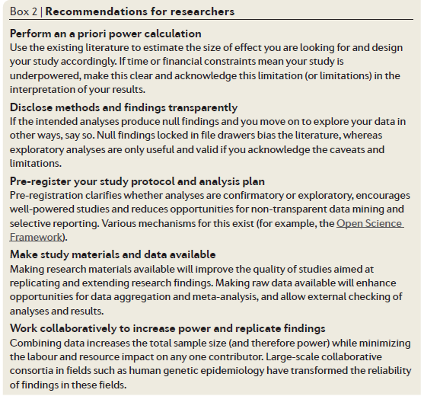

Slide 55
